Slide 1
Выпускная квалификационная работа по курсу «Data Science»
Задубровский Николай

Slide 2
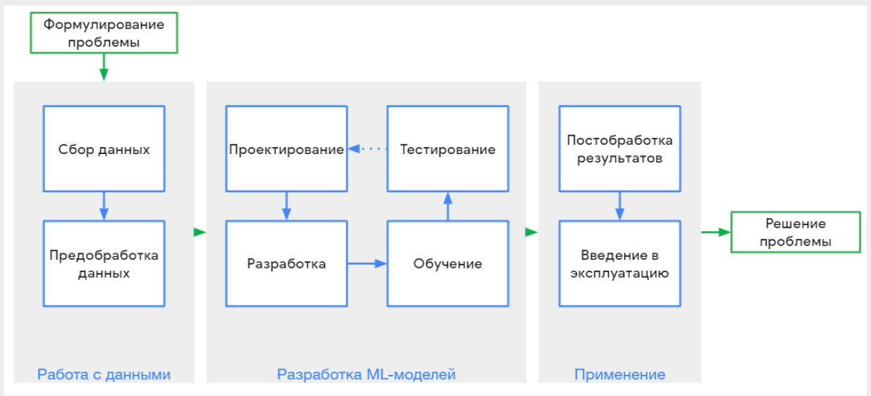
1. Действуем придерживаясь PipeLine ML! Успех обеспечен!

Slide 3
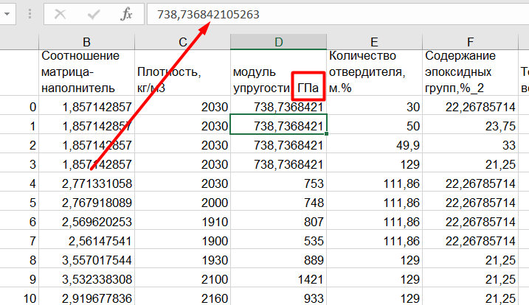
2. Исходные данные: 1023 строки и 13 колонок Точность 12 знаков! Для ГПа

Slide 4
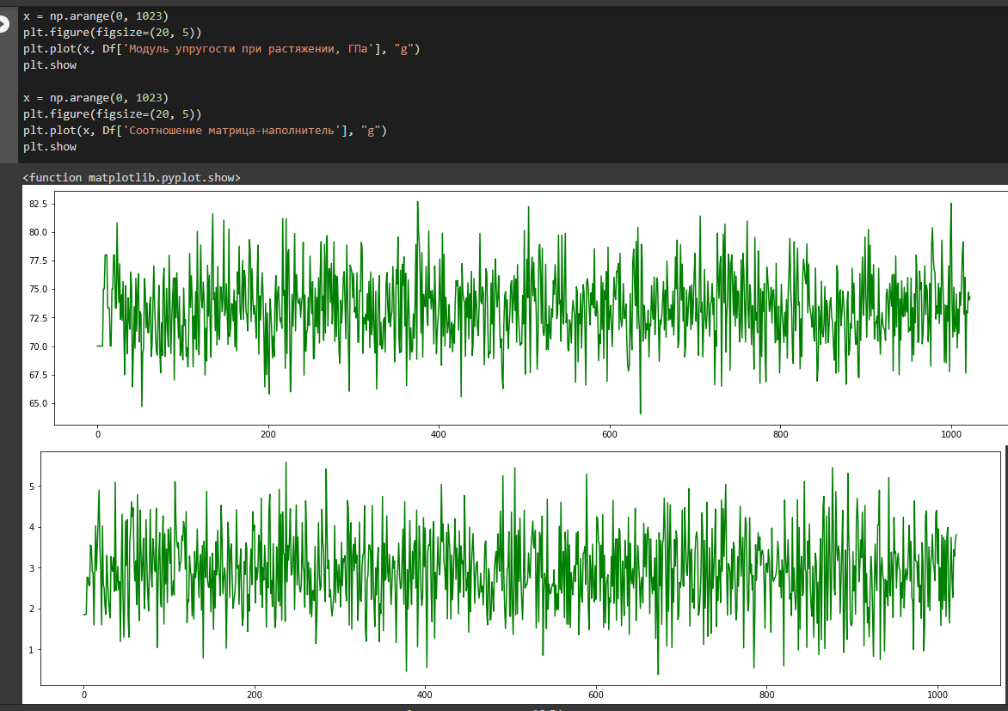
Все параметры линейно независимы.

Slide 5
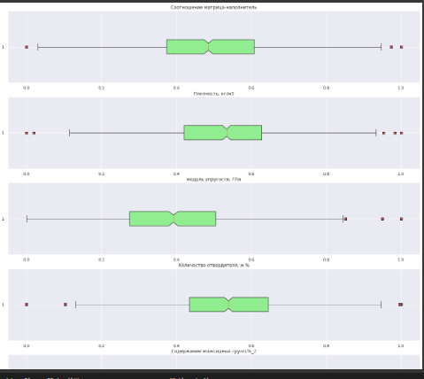
Присутствие выбросов. Удаляем методом случайного леса

Slide 6
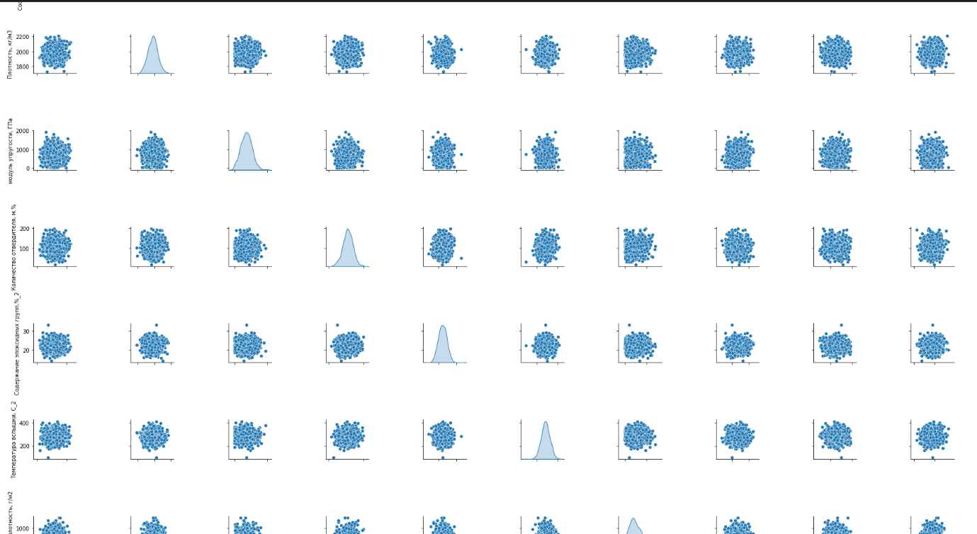
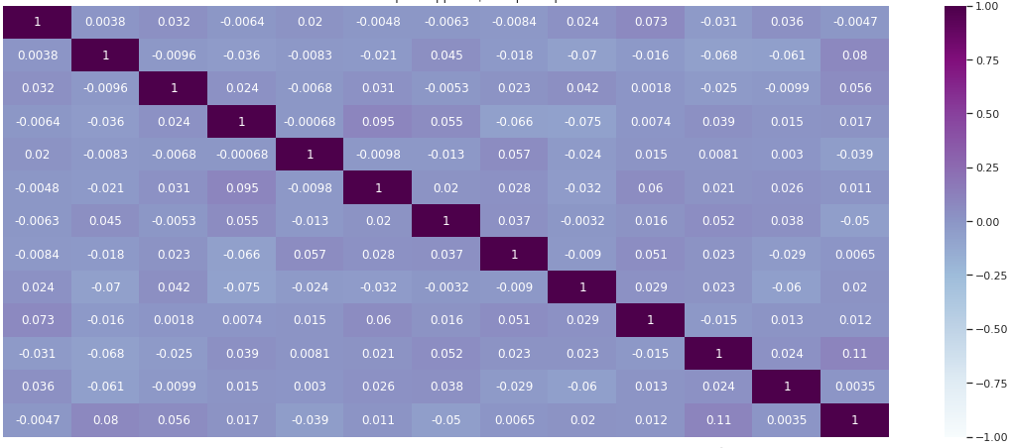
Нормально распределенные облака!

Slide 7
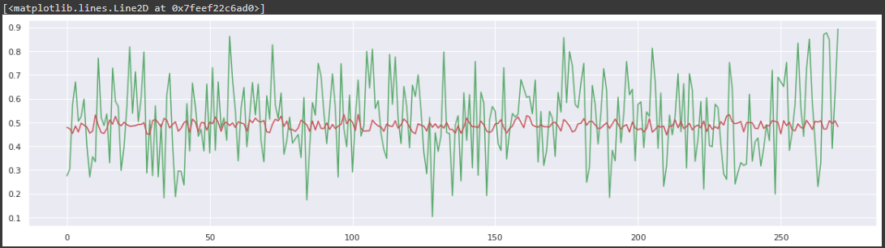
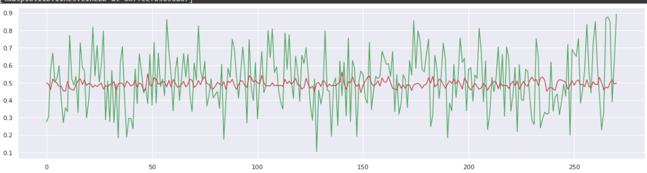
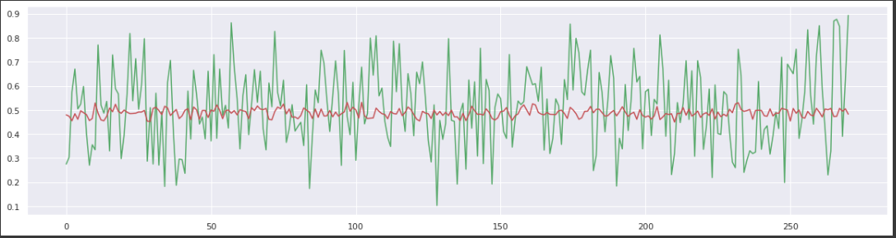
Все модели подстраиваются под среднее значение

Slide 8
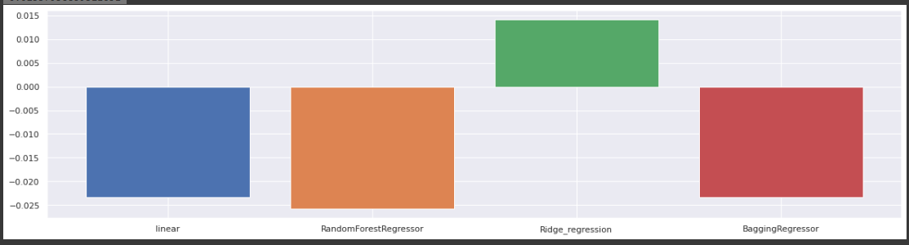
Оценка моделей ML R_2

Slide 9
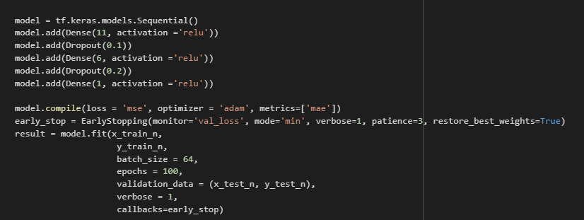
НейроСеть для прогнозирования матрицы-наполнитель

Slide 10
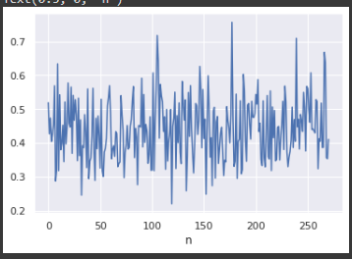
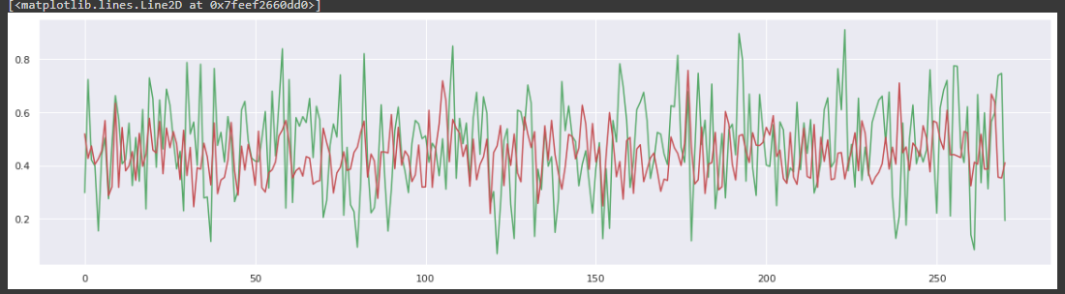
Резльтат работы сети на тестовой выборке

Slide 11
Спасибо за внимание!

